Slide 1
Решающие деревья
Лектор: сгибнев и. В.

Slide 2
Программа курса
Математика для машинного обучения Основы линейной алгебры. Основы теории вероятностей и статистики. Основы оптимизации.
Python для машинного обучения Основы numpy, pandas, scipy, matplotlib, scikit-learn, seaborn;
Основы машинного обучения Постановки задач в машинном обучении. Примеры задач. Виды данных. Объекты. Признаки. Обучающая, проверочная и тестовая выборки. Кросс-валидация. Переобучение. Обучение с учителем. Обучение без учителя. Параметры. Гиперпараметры.
Первичный анализ данных Представление данных. Визуализация данных. Подготовка данных. Отбор признаков. Разработка признаков. Выбор модели. Подбор гиперпараметров. Метрики качества.
Линейные модели Линейная регрессия. Функции активации. Логистическая регрессия. Метрики качества.
Решающие деревья Дерево решений. Критерии информативности. Случайный лес. Регуляризация.
Композиции алгоритмов Бэггинг. Стэкинг. Бустинг. Градиентный бустинг, catboost, lightgbm, xgboost.
Основы глубокого обучения Тензоры. Вычислительный граф. Нейронная сеть. Метод обратного распространения ошибки. Стохастический градиентный спуск и его аналоги. Типы нейронных сетей. Базовые слои и операции. Основные семейства архитектур. Методы обучения.
Платформы и фреймворки глубокого обучения Фреймворки для обучения нейронных сетей. Платформы для обучения нейронных сетей. Инференс-фреймворки для аппаратных платформ.
Отечественная Платформа глубокого обучения и фреймворк PlatLib Уровни Платформы. Типовые решения. Визуальное программирование. Фреймворк Plat.
Нейросетевой фреймворк PyTorch Введение в PyTorch. Загрузка данных. Работы с тензорами. Модули PyTorch. Формат хранения нейронных сетей.
Обработка изображений Представление изображения. Классические методы обработки изображений. Свёртка. Генерация признаков. Классификация. Семантическая сегментация. Детектирование объектов. Аугментации. Локальные ключевые точки. Сопоставление ключевых точек. Карты глубины.

Slide 3
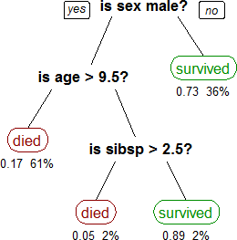
Решающее дерево

Slide 4
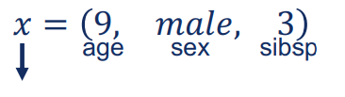
Классификация

Slide 5
Классификация

Slide 6
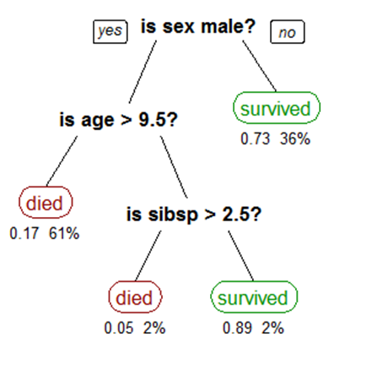
Классификация

Slide 7
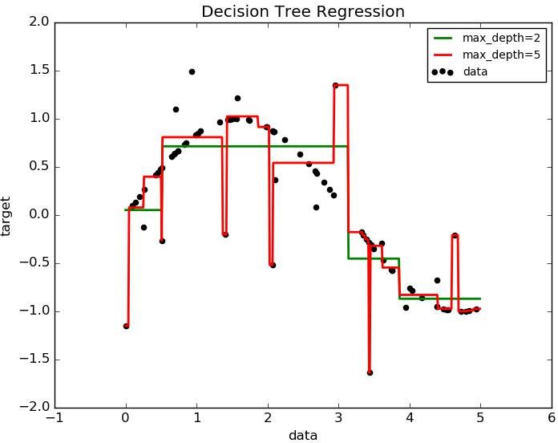
Регрессия

Slide 8
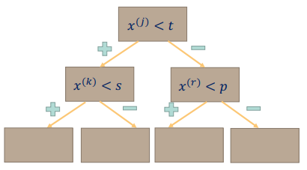
Построение решающего дерева

Slide 9
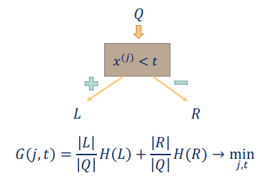
Правило разбиения

Slide 10
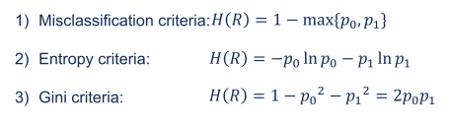
Критерии

Slide 11
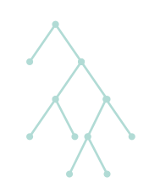
Гиперпараметры и регуляризация
Гиперпараметры деревьев решений | Описание
max_depth | максимальная глубина дерева
max_features | доля признаков, используемых при разбиении вершины
min_samples_leaf | минимальное число объектов в листе
min_samples_split | минимальное количество объектов, необходимое для разделения внутреннего узла
max_leaf_nodes | максимальное количество листьев

Slide 12
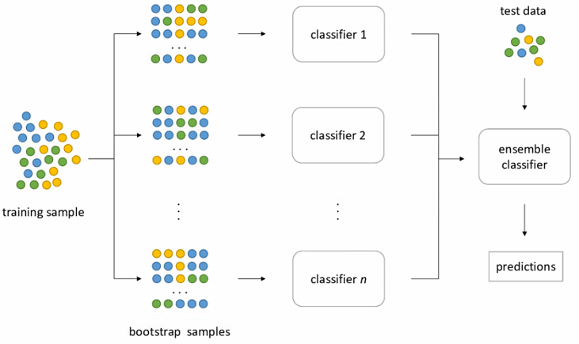
Случайный лес

Slide 13
Гиперпараметры и регуляризация
Гиперпараметры случайного леса | Описание
n_estimators | число деревьев
max_features | доля признаков, используемых при разбиении вершины
max_depth | максимальная глубина дерева
min_samples_split | минимальное количество объектов, необходимое для разделения внутреннего узла
min_samples_leaf | минимальное число объектов в листе
max_leaf_nodes | максимальное количество листьев

Slide 14
Вопросы

